Slide 1
ТЕХНИЧЕСКИЕ СРЕДСТВА ВОЗДЕЙСТВИЯ ИНФРАКРАСНОГО ИЗЛУЧЕНИЯ НА ОРГАНИЗМ ЧЕЛОВЕКА В ЛЕЧЕБНОЙ, ОЗДОРОВИТЕЛЬНОЙ И СПОРТИВНОЙ ПРАКТИКЕ
Белорусский государственный университет информатики и радиоэлектроники
Магистрант Драпеза В. Ю.
Научный руководитель: Меженная М.М.
кандидат технический наук, доцент

Slide 2
Цели работы
разработать энергоэффективную мобильную инфракрасную кабину для низкоинтенсивного воздействия ИК излучением преимущественно ближнего ИК диапазона на тело человека
провести исследования воздействия инфра-красным излучением на организм человека и обеспечить мониторинг физиологических показателей пользователя во время исследования.

Slide 3
Актуальность темы
Актуальность магистерской диссертации заключается в использовании инфракрасного излучения для проведения тепловых процедур в клинической и спортивной медицине с целью восстановления функциональных резервов человеческого организма. ИК излучение способ-ствует расширению кровеносных сосудов, восстановлению иммунной системы, улучшению питания мышц кислородом, тем самым обеспечивая противовоспалительный, рас-сасывающий и обезболивающий эффекты.

Slide 4
Задачи исследования
1. Разработать структурную схему устройства для воздействия низкоинтенсивным ИК излучением на человеческий организм преимущественно ближнего ИК диапазона на тело человека;
2. Разработать конструктивное исполнение тех-нического средства (макетный образец ИК-камеры) для воздействия на организм человека энергией коротковолнового ИК-излучения;

Slide 5
Задачи исследования
3. Технически реализовать устройство для воз-действия низкоинтенсивным ИК излучением на человеческий организм;
4. Провести исследования воздействия инфра-красным излучением на организм человека, а так же обеспечить мониторинг физиологических показателей пользователя во время исследования

Slide 6
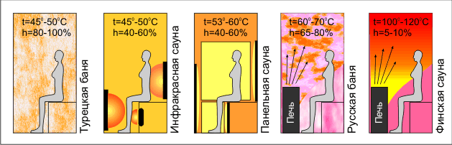
Отличительная особенность предлагаемого устройства
ИК кабина работает на «сверхнизких» температурах, превышающих на 2-3 °С температуру тела человека, что обеспечивает поддержание параметров сердечно-сосудистой системы(давление, пульс) на исходном уровне при существенной потере веса за счет потоотделения (в составе пота: 80% - вода, 20% - токсины и шлаки).

Slide 7
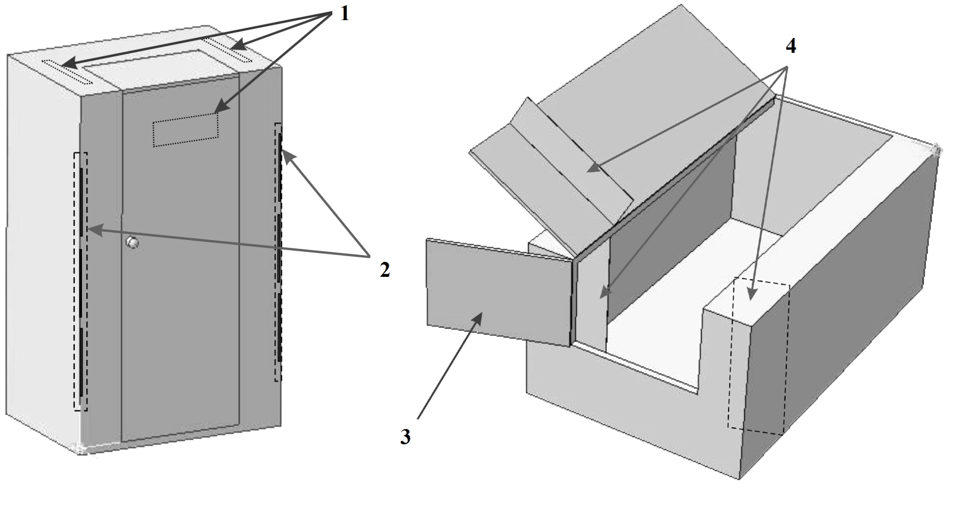
Инфракрасная кабина
1 – открывающиеся окна для обеспечения притока воздуха, 2 – держатели ИК излучателей, 3 – откидная крышка для удобства входа в горизонтально расположенную кабину, 4 – рефлекторы для защиты головы человека от нежелательного перегрева
Рисунок – Схематичное изображение ИК камеры для проведения тепловых процедур: в вертикальном положении (а) и горизонтальном положении (б)

Slide 8
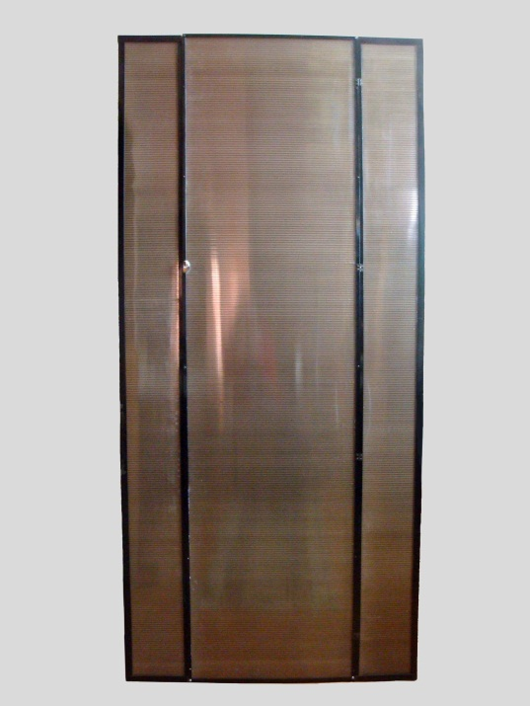
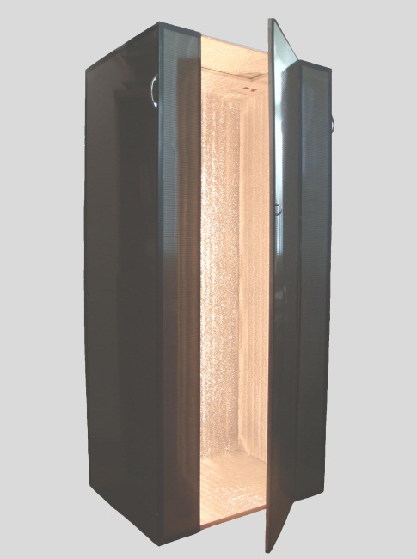
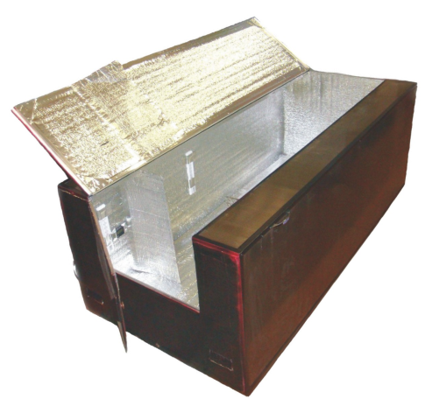
Инфракрасная кабина
Материал внутренней обшивки кабины – теплоизоляция с зеркальным в ИК диапазоне покрытием из алюминиевой фольги.
Материал внешней обшивки кабины – поликарбонат – предпочтителен с точки зрения дизайна, обеспечивает легкость и мобильность конструкции.

Slide 9
Исследование воздействия разработанной инфракрасной кабины на организм человека
Для оценки уровня тепловой нагрузки, создаваемой посредством вышеописанной ИК кабины, на сердечно-сосудистую систему человека были проведены исследования динамики физиологических показателей пользователя во время сеанса ИК-терапии, а также после его окончания.
В исследованиях приняли участие 15 человек (8 мужчин и 7 женщин в возрасте от 19 лет до 31 года). Время сеанса ИК-процедуры составляло 30 минут.

Slide 10
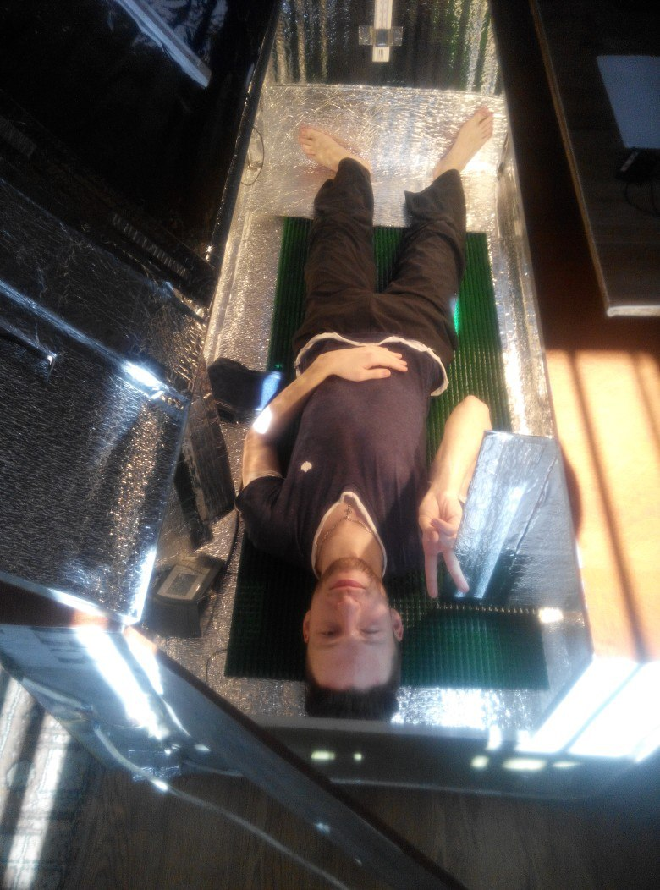
Исследование воздействия разработанной инфракрасной кабины на организм человека
Рисунок - Размещение испытуемого в горизонтально ориентированной инфракрасной кабине

Slide 11
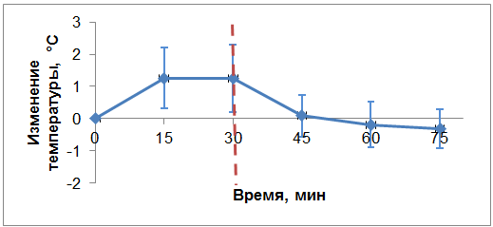
Анализ полученных данных
Температура тела испытуемых в процессе ИК-терапии увеличивалась на 1,24°С ± 1,05°С, спустя 15 минут после окончания процедуры температура возвращалась к первоначальному уровню.

Slide 12
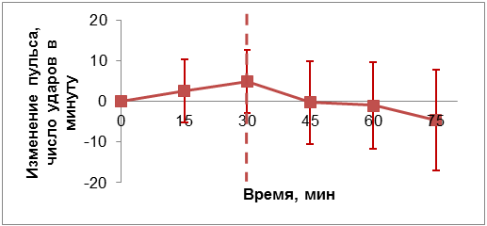
Анализ полученных данных
Пульс постепенно возрастал в процессе ИК-сеанса и увеличивался в среднем на 4,87 ± 7,82 удара к моменту окончания процедуры. Далее наблюдалась тенденция к восстановлению исходного уровня уже через 15 минут после завершения процедуры.

Slide 13
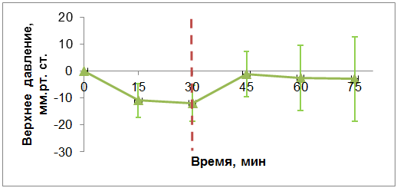
Анализ полученных данных
В среднем к моменту окончания процедуры верхнее артериальное давление уменьшалось на 12,00 ± 6,8 мм.рт.ст.

Slide 14
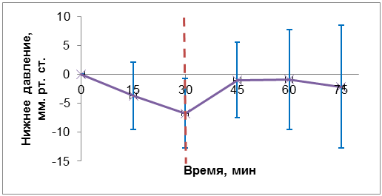
Анализ полученных данных
В среднем к моменту окончания процедуры нижнее артериальное давление уменьшилось на 6,73 ± 6,02 мм.рт.ст. Далее наблюдалась тенденция к восстановлению исходного уровня уже через 15 минут после завершения процедуры.

Slide 15
Преимущества разработанной
ИК кабины
Максимальная глубина проникновения ИК излучения в ткани человеческого организма за счет использования ИК излучателей преимущественно ближнего ИК диапазона;
Мобильность: конструкция ИК кабины и ее вес позволяют проводить оздоравливающе тепловые процедуры как в горизонтальном, так и в вертикальном положениях, в то время как выпускаемые ИК сауны характеризуются вертикальной ориентацией в пространстве. При этом обеспечивается возможность изменения положения и перемещения устройства силами одного человека;

Slide 16
Преимущества разработанной
ИК кабины
Рабочая температура внутри кабины поддерживается на уровне 39°С в области туловища пациента и 32°С в области голов. Это позволяет минимизировать тепловую нагрузку на сердечно-сосудистую систему человека (данный вывод подтверждается результатами проведенных авторами исследований по оценке уровня тепловой нагрузки, создаваемой посредством разработанной ИК кабины, на сердечно-сосудистую систему человека);
Низкое энергопотребление: потребляемая мощность ИК кабины составляет 0,4 кВт/ч, что значительно ниже по сравнению с существующими аналогами (не менее 0,9 кВт/ч;

Slide 17
Области применения ИК кабины
Восстановительная медицина: комплексное оздоровление за счет детоксикации организма, противовоспалительного, противоспазматического, обезболивающего эффектов, усиление иммунитета.
Спортивная медицина: стимуляция обменных процессов, улучшение питания мышц кислородом, очищение от конечных продуктов обмена веществ, в том числе, молочной кислоты

Slide 18
ВЫВОДЫ
Общим итогом работы является расширение сферы применения ИК кабины с сугубо бытовой до медицинской за счет минимизации тепловой нагрузки и устранения ограничений на использование инфракрасных камер у ряда пациентов с хроническими заболеваниями.
Результаты работы представляют интерес для инженеров, специализирующихся в области разработки технических средств воздействия ИК излучением с целью профилактики и лечения заболеваний органов и функциональных систем человека.

Slide 19
Спасибо за внимание!

